Slide 1
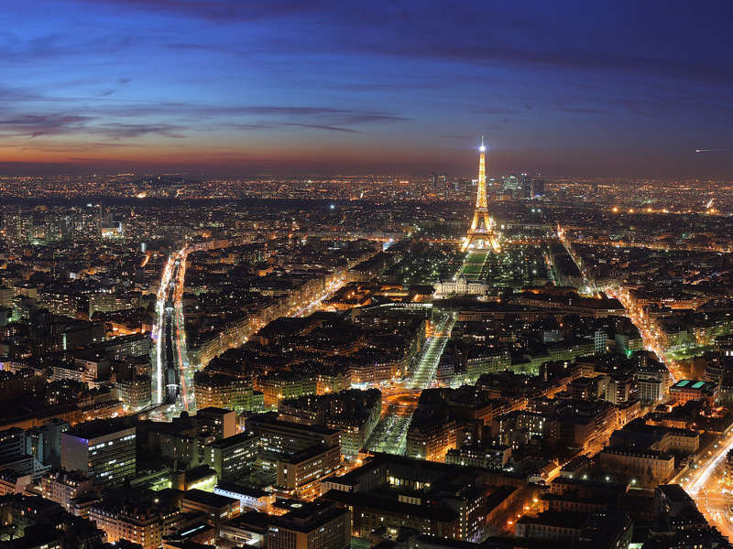
Интересные факты. Франция.
Выполнила
Ученица 10 класса
Нетребко Галина

Slide 2
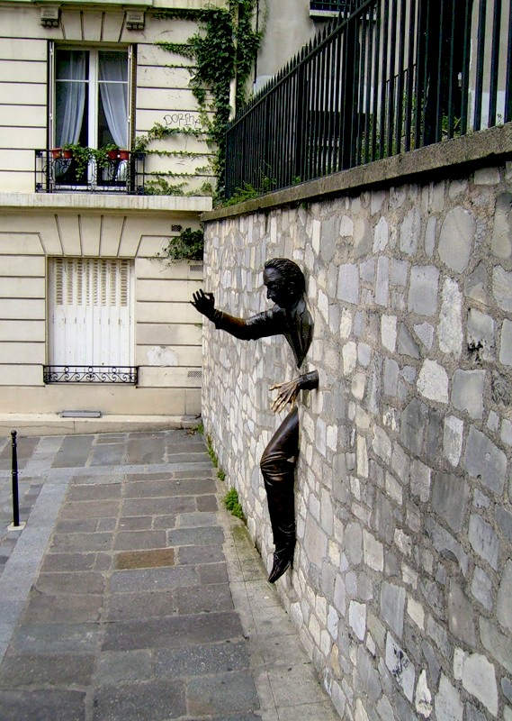
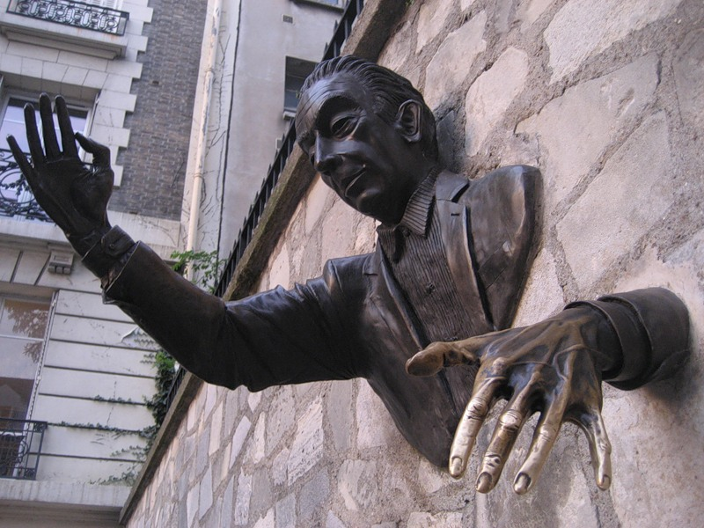
Гуляя по Монмартру, вы можете абсолютно случайно забрести на маленькую площадь Marcel-Ayme. И там вы встретите самую необычную скульптуру, которую можно себе представить в подобном месте. Точнее – это лишь часть скульптуры – человеческая голова, верхняя часть туловища и правая нога, вмонтированные прямо в каменную стену. Создается ощущение, что эта скульптура проходит через стену, прямо навстречу вам.
Скульптура посвящена известному парижскому писателю – Марселю Айме, жившему неподалеку от этой площади до самой своей смерти в 1967г. Айме изображен здесь в виде его любимого персонажа из рассказа "Проходящий сквозь стены". Это небольшое

Slide 3
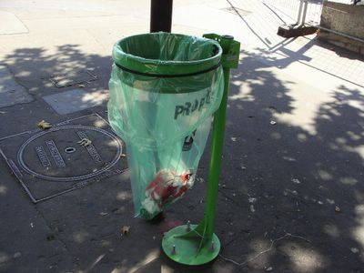
Кто-то может подумать – зачем было выставлять содержимое бачков напоказ? Но в их прозрачности и есть весь смысл и неявное назначение – безопасность города. В 1995 году в Париже было организовано несколько взрывов и бомбы террористы подкладывали именно в мусорные баки.
Власти поначалу вообще убрали из города все мусорные баки, в том числе и в метро, но остро встала проблема поддержания чистоты города. Тогда пришли к подобному решению – прозрачные заменяемые пакеты.

Slide 4
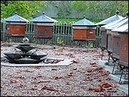
Удивительно, но прямо в центре Парижа можно наткнуться на совсем непривычный объект для гламурного мегаполиса Именно эта "пчелиная деревушка" является предшественницей всех Парижских пасек;), появилась она 150 лет назад – в 1856 году.

Slide 5
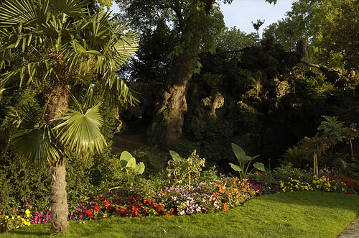
Этот великолепный парк, вдохновлявший на прекрасные полотна многих художников, был основан в 18 веке для Филиппа Эгалите (герцога Орлеанского) – кузена короля Луи XVI. После Революции этот парк стал доступен простым гражданам.
Очень красивое место, находится в пяти минутах ходьбы от Триумфальной арки, смотрим фотографии Парижского парка Монсо.

Slide 6
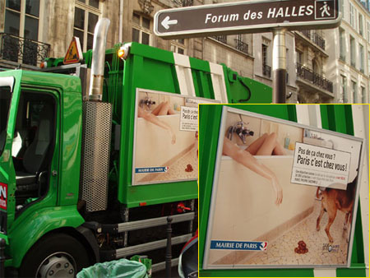
Вот такие машинки, взывающие к чувством Вот такие машинки, взывающие к чувствам парижан – любителей животных, ездят по городу. Мэрия города использует любую возможность, чтобы хозяева животных следили за тем, что последние оставляют после себя. На плакате надпись: "Подобное возможно у Вас дома? Париж – это Ваш дом!»

